Slide 1


OSLO Citerra City of Things
OSLO Thematische Werkgroep 1
Welkom!
Donderdag 5 september 2024
VAC Gent - Zaal 04.01 - Philippus Lansbergen
We starten om 13:05
Notes:
Yaron

Slide 2



Praktische afspraken
Afwisseling tussen plenaire toelichtingen en besprekingen in groep
Interactie en feedback wordt aangemoedigd!
Steek je hand gerust op indien je een vraag of opmerking hebt tijdens de plenaire toelichting
Respecteer elkaars input: laat elkaar uitspreken en geef iedereen de kans om aan het woord te komen
Notes:
Yaron

Slide 3
Agenda
13u05 – 13u10 | Welkom en inleiding | OSLO
13u10 – 13u15 | Wie-is-wie? | Deelnemers
13u15 – 13u25 | Aanleiding en context | Stad Antwerpen
13u25 – 13u35 | OSLO | OSLO
13u35 – 13u45 | Samenvatting business werkgroep | OSLO
13u45 - 14u00 | Toelichting UML | OSLO
14u00 – 15u45 | Sneuvelmodel adhv drie storylines | OSLO
15u45 – 16u00 | Q&A en volgende stappen | OSLO

Slide 4

Wie-is-wie?

Slide 5


Wie-is-wie?
Naam
Functie
Organisatie

Slide 6
Aanleiding en context

Slide 7



VLOCA Business Werkgroep : 27 Februari 2024
Citerra : City Environmental Regulations and Rights for Access
Voor steden, ondernemingen, burgers, verenigingen en overheden
R
exchange
R
16/09/2024

Slide 8




Citerra
https://parkeerverbod.antwerpen.be
https://lez.antwerpen.be
https://lez.stad.gent/
https://mobiliteitsvergunningen.stad.gent/
https://toegang-leuven.spotbooking.be/
Rechten
Burgers / Ondernemingen / Verenigingen
Kan ik extra rechten krijgen :
= nummerplaten
R&R exchange
Regels
Steden en Gemeenten
2. Stad/Gemeenten geeft extra rechten en beboet niet
email

Slide 9
Citerra
Context
Exchange : ‘Citerra’ : City Environmental Regulations and Rights for Access
Voor steden/Gemeenten, ondernemingen, burgers, verenigingen en overheden
City of Things 2022 project Vlaams Agentschap Innoveren en Ondernemen (VLAIO)
Subsidie + eigen bijdrage MPA
Periode
Start : 1 juni 2023
Looptijd : 30 maand (30 november 2025)
Initiatief en trekker is Antwerpen / Focus veel ruimer : Vlaamse steden en gemeenten
Geografische Locaties

Slide 10
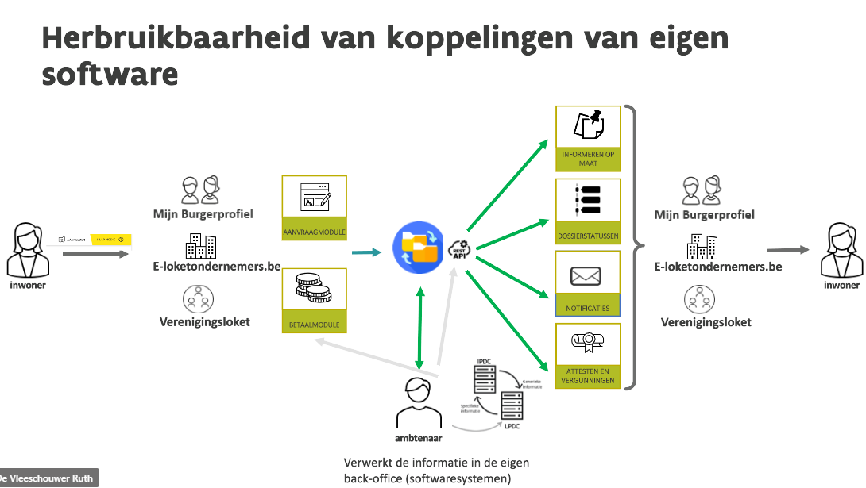
Citerra

Slide 11
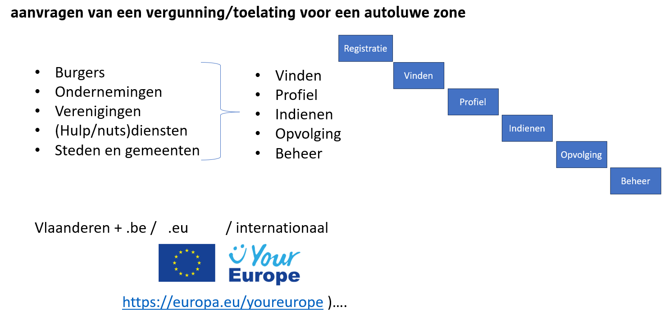
Citerra
OSLO / VLOCA trajecten
Use Cases : Proces flow
Notes:
Niet enkel Vlaanderen maar ook .be / .eu en international

Slide 12
Citerra
OSLO / VLOCA trajecten
Use Cases : Detail (voorbeeld)
aanvragen van een gebiedstoelating en vergunning voor een autoluwe zone
Ondernemingen
Use Case : Vinden
Use Case : Indienen
Business Capability
Als onderneming wil ik via e-Loketondernemers informatie vinden over toelatingen/vergunningen die ik nodig heb in een specifieke stad.
Business Capability
Als onderneming wil ik via e-Loketondernemers een aanvraag voor een toelating/vergunning kunnen doen voor een bepaalde stad.
Als onderneming wil ik via e-Loketondernemers een aanvraag voor een toelating/vergunning kunnen doen voor meerdere steden en gemeenten tegelijkertijd.
Als onderneming wil ik dat mijn persoonlijke data prefilled is in het aanvraag formulier.
Als onderneming wil ik dat in de aanvraag voor toelating/vergunning van een bepaalde stad enkel de noodzakelijke informatie voor die stad moet ingevuld worden.
Als onderneming wil ik dat ik extra gevraagde informatie kan uploaden en aan het aanvraag formulier kan meegestuurd worden. (vb. vestigingsadres, huurcontract garage, ..)
.doc
.xls

Slide 13
Open Standaarden voor Linkende Organisaties (OSLO)
Notes:
Jef

Slide 14
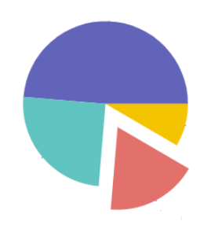
Deel van een groter project
City of Things Citerra
OSLO Citerra

Slide 15

INTEROPERABILITEIT
=
De mogelijkheid van verschillende autonome organisaties of systemen om met elkaar te communiceren en samen te werken

Slide 16
Waarom nood aan interoperabiliteit?
Applicaties kijken naar de reële wereld vanuit verschillende perspectieven
Informatie wordt gestructureerd/ gemodelleerd vanuit één perspectief
Authentieke bronnen​
bestaan als silo’s
Meervoudige kosten om ​
informatie te koppelen
Impact op kwaliteit en​
efficiëntie dienstverlening
Notes:
Waarom is interoperabiliteit nodig (deel 1): verschillende applicaties/perspectieven, bronnen bestaan in silo’s, moeilijk om informatie te koppelen

Slide 17
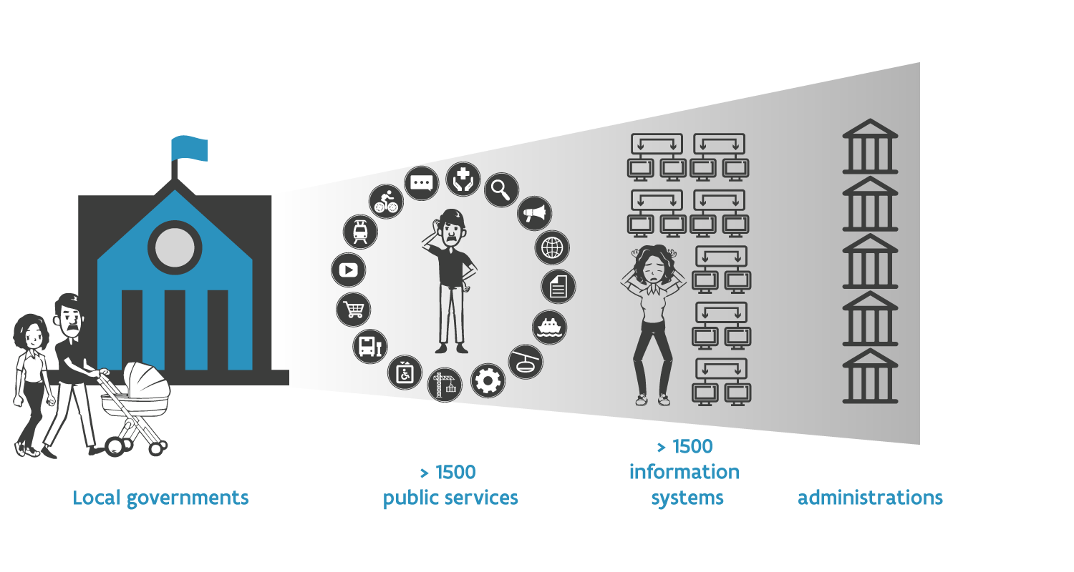
Waarom nood aan interoperabiliteit?
> 1000 publieke
diensten
> 250 informatie- systemen
> 1500 publieke administraties
(Lokale) overheid
Notes:
Waarom is interoperabiliteit nodig (deel 2): er zijn veel spelers die elk vanuit een ander perspectief naar een bepaald onderwerp kunnen kijken

Slide 18


Slide 19
Voorbeeld: OSLO Persoon
Systeem 1
Individu
Naam Geboortedatum Geslacht Contactgegevens Voorkeurstaal
OSLO Persoon
Nadruk op individuele identiteit en basisinformatie. Sterk op persoonlijke gegevens gericht.
Persoon
OSLO Traject
- achternaam
- alternatieve naam
- contactinfo
- geboortenaam
- gebruikte voornaam
- geslacht
- patroniem
- volledige naam
- voornaam
Systeem 2
Burger
Nationaliteit Burgerlijke staat Fiscaal identificatienummer Adres Contactinformatie
Nadruk op de juridische en maatschappelijke aspecten van een persoon om zo een compleet beeld te geven van een individu binnen een sociaal-maatschappelijke context.
Notes:
Hoe zou dit eruit zijn in de praktijk om verschillende perspectieven samen te nemen (fictief voorbeeld voor OSLO persoon)

Slide 20
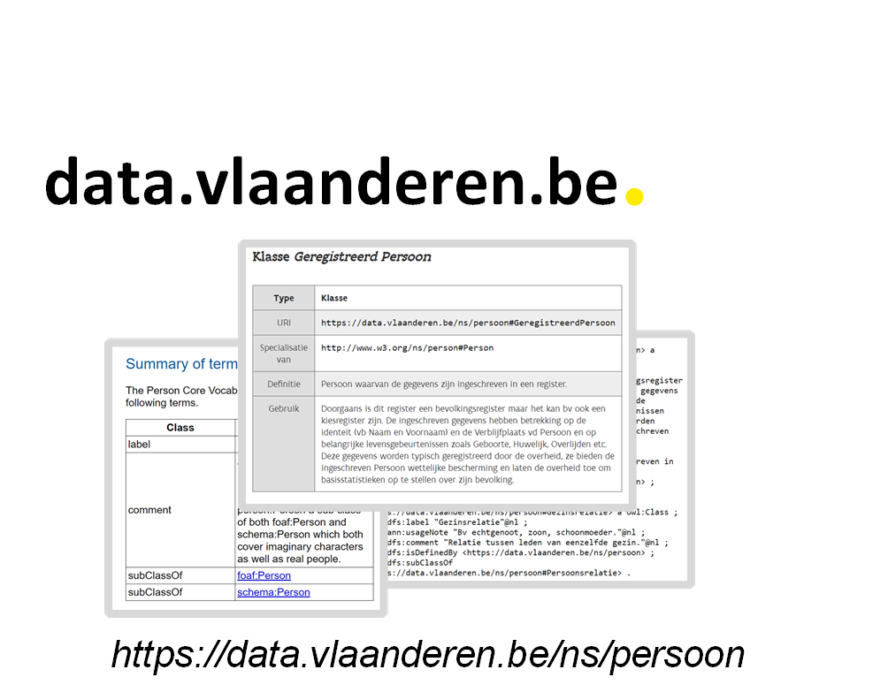
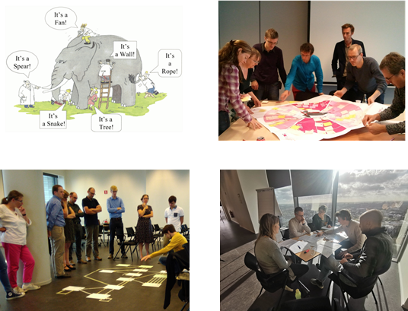
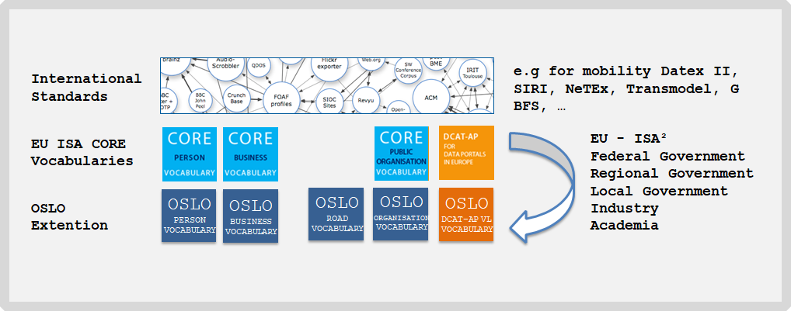
Bottom-up
Semantische
Standaard
Feedbacksessies
Bestaande standaarden
e.g. INSPIRE
Use Cases
Notes:
Icons made by Freepik from www.flaticon.com
Grassroots initiative

Slide 21





OSLO
Semantische interoperabiliteit
Semantische interoperabiliteit
Technische interoperabiliteit
Technische interoperabiliteit
Tools
Hulpmiddelen
Support & Governance
Ondersteuning & Bestuur
Use cases
Use cases

Slide 22
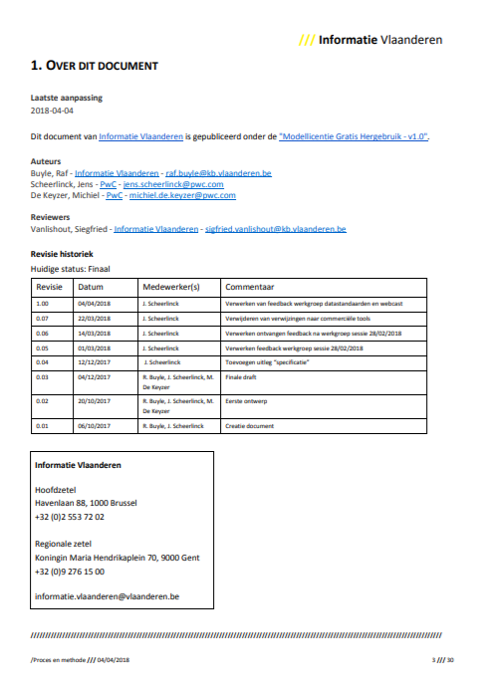
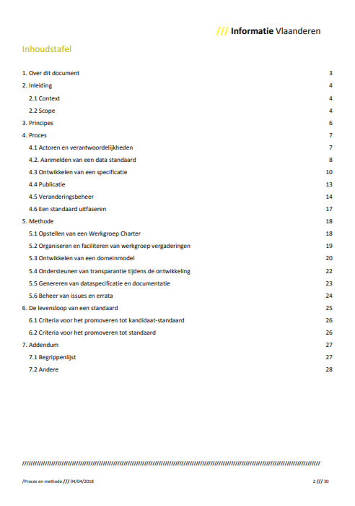

Proces en methodologie
Schaalbaar proces voor aan te sluiten, ontwikkelen, aanpassen en uitfaseren van datastandaarden. Ontdek het document proces en methode hier

Slide 23
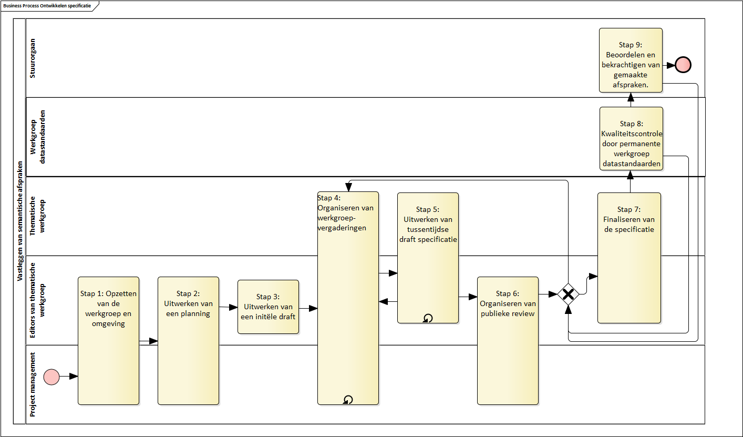
Context van de werkgroepen
Werkgroepen kaderen binnen breder proces
Doel: Consensus rond data standaard gedragen door verschillende stakeholders
Proces en methode voor het ontwikkelen van een data standaard

Slide 24
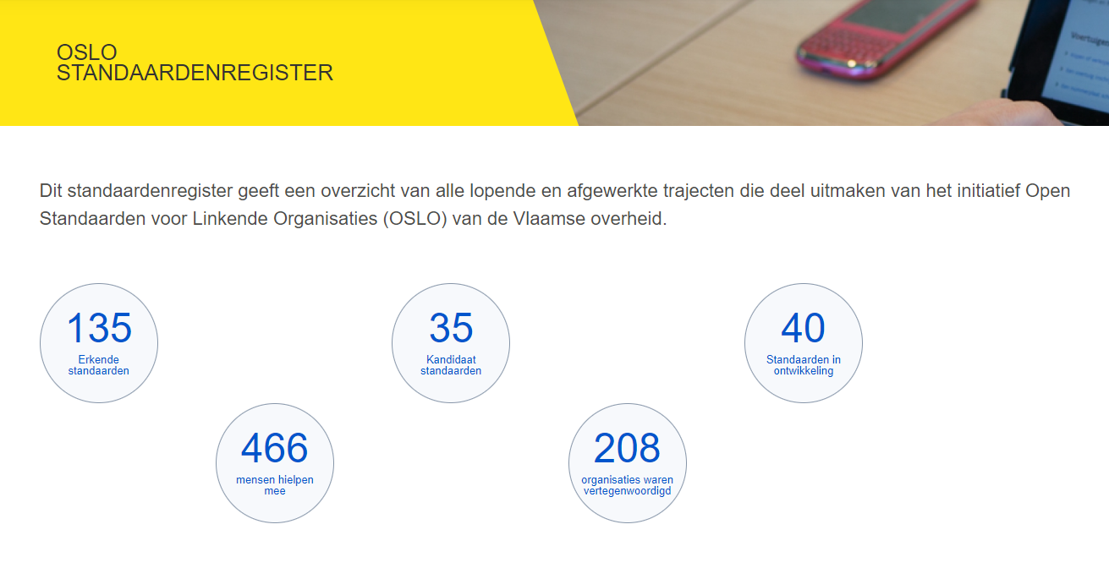

Slide 25
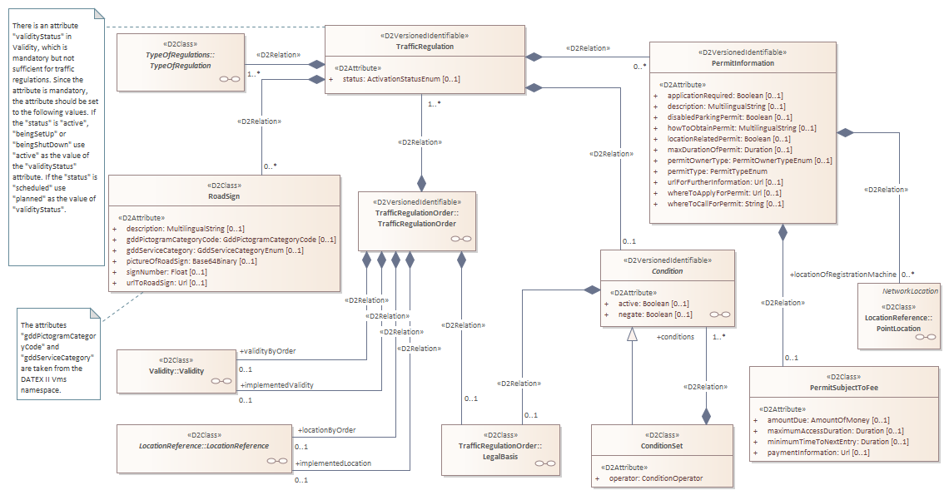
Bestaande datastandaarden
DATEX II bevat klassen rond verkeersregelingen, zones, en toegangsvoorwaarden.
https://docs.datex2.eu/_static/data/v3.5/umlmodel/html/index.htm

Slide 26
Samenvatting Business Werkgroep
Notes:
Yaron

Slide 27
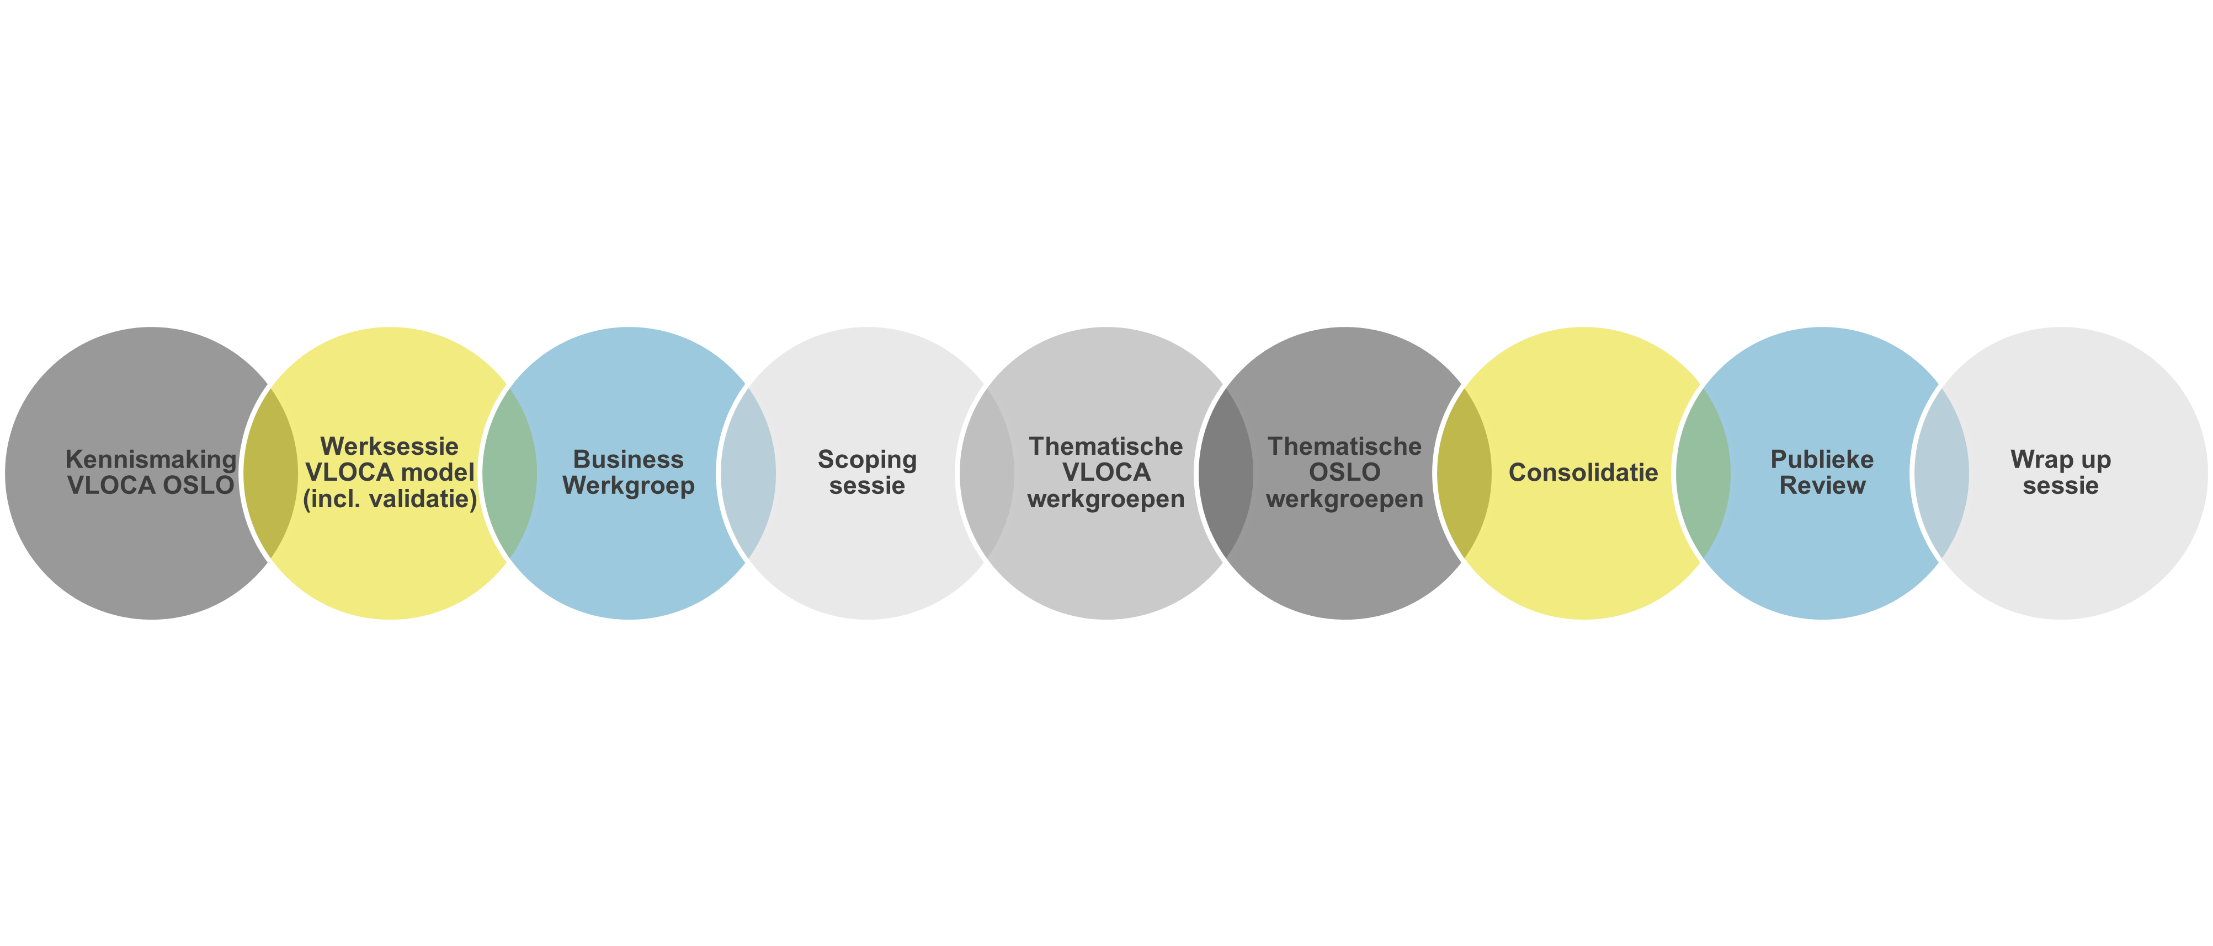
Doorloop VLOCA-OSLO-traject
M0
M1
M2
M2
M3-5
M6-9
M9
M10-12
M12

Slide 28


Business werkgroep - 27/02/2024
Feedback geven op geïdentificeerde use cases (aanvullen, aanpassen, schrappen)
High-level concepten identificeren​

Slide 29
Use cases (VLOCA)
Samenvatting | Beschrijving
UC1 | UC1: Registratie | Registratie
UC2 | UC2: Informatieplatform | informatie platform en zoek opdrachten
UC3 | UC3: Profiel & Formulier aanvullen | Profiel aan- en formulier invullen
UC4 | UC4: Indiening | Indienen aanvraag
UC5 | UC5: Opvolging dossier | opvolging dossier
UC6 | UC6: toekenningsproces | toekenning, weigering, betwisting, advies aanvraag
UC7 | UC7: dossierbeheer | beheer dossier (overzicht, toevoegingen, verlengingen, aanpassingen, herinneringen, …)
UC8 | UC8: Message Center | CRM voor communicatie (uitgaande/inkomende, contact strategie en historiek)
UC9 | UC9: Helpdesk | helpdesk & FAQ & Reviews
UC10 | UC10: betaalmodule | betaalmodule en business model vinden en bouwen
UC11 | UC11: Monitoring | Monitoring en analytische rapportering incl fraudedetectie
UC12 | UC12: Inzichten | Rapporting BI Dashboards en Inzichten
UC13 | UC13: Duurzaamheid | Van een piloot tot een 'operationeel' draaiende applicatie en platform

Slide 30
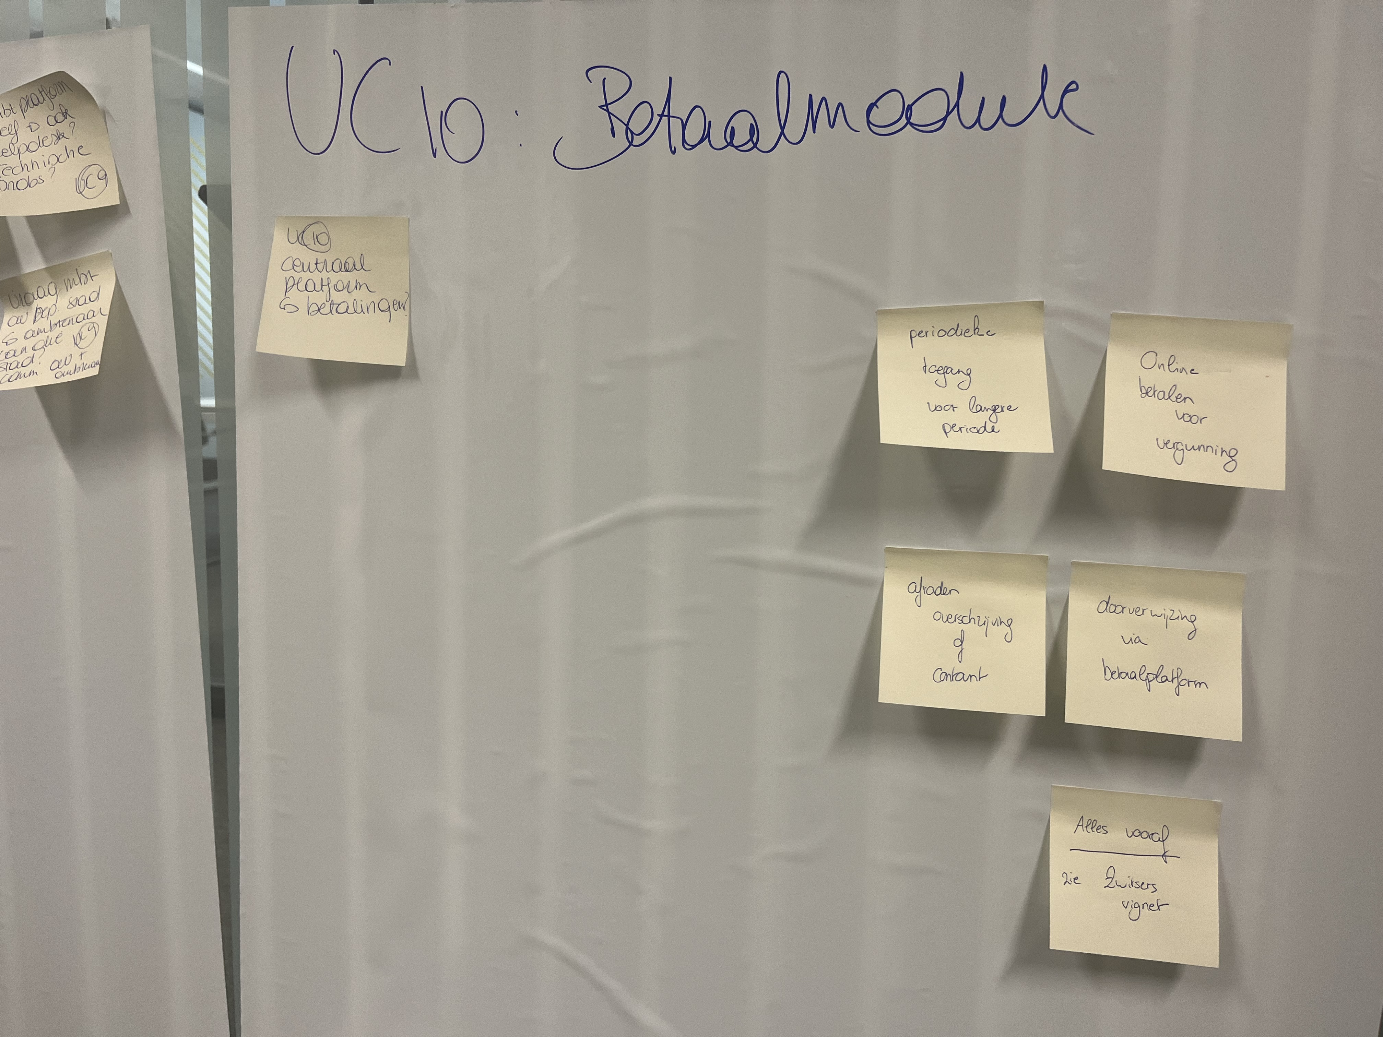
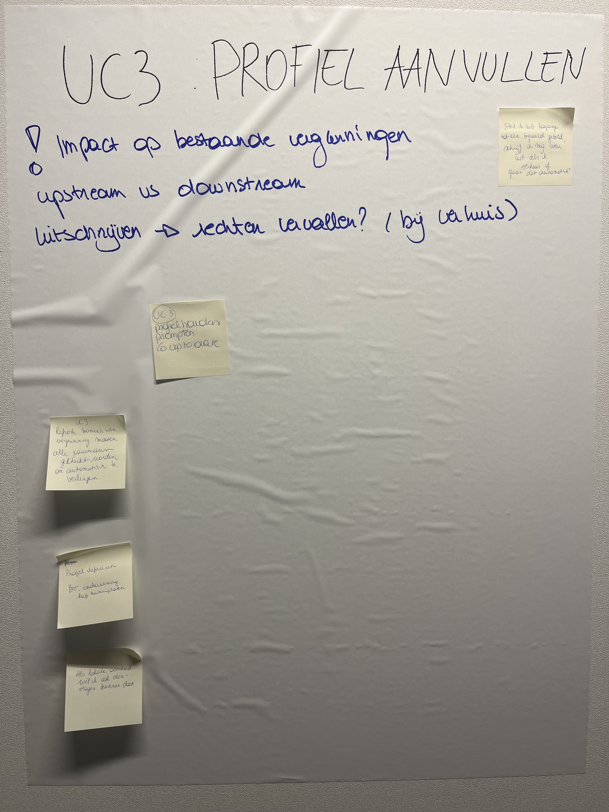
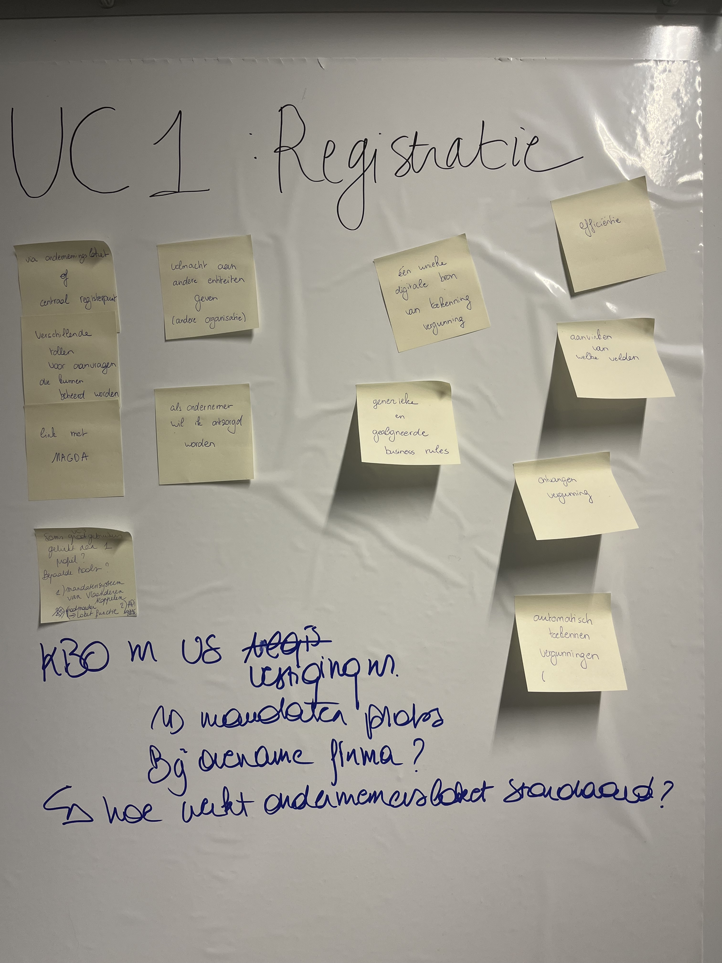
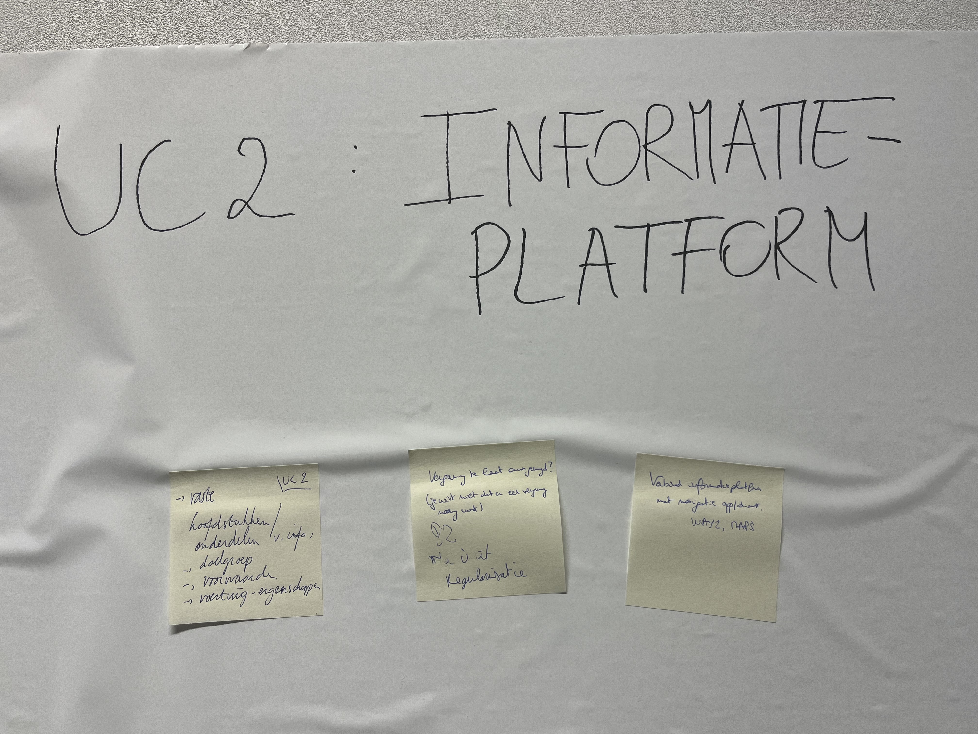
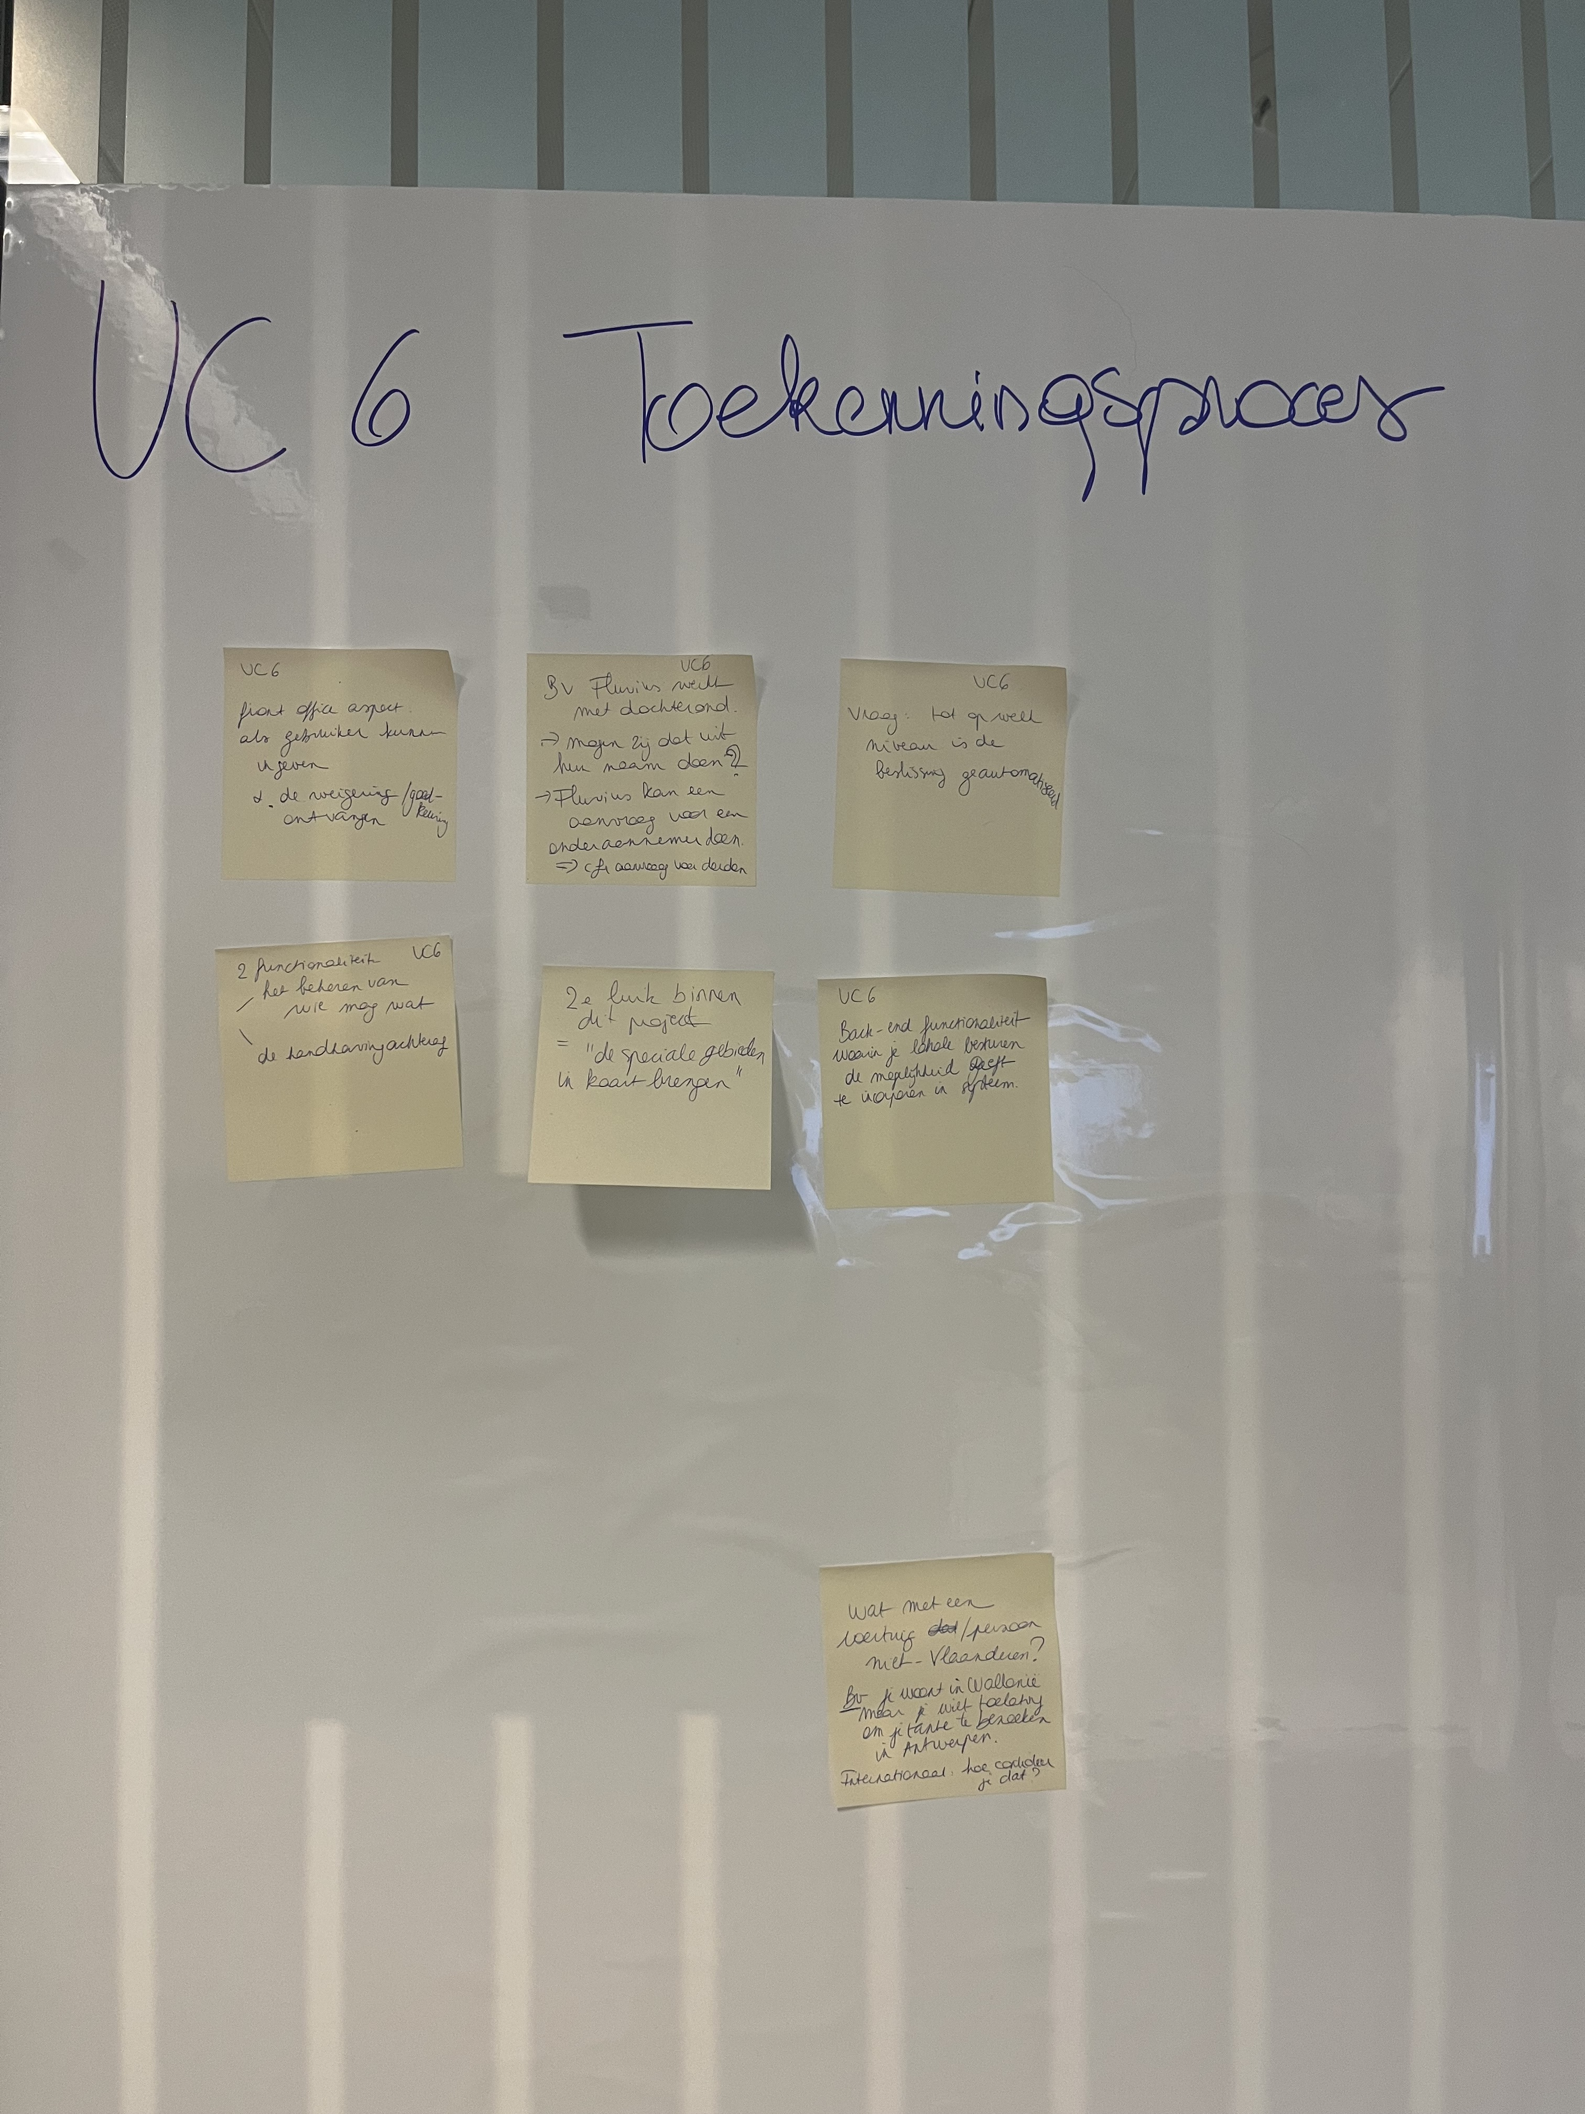
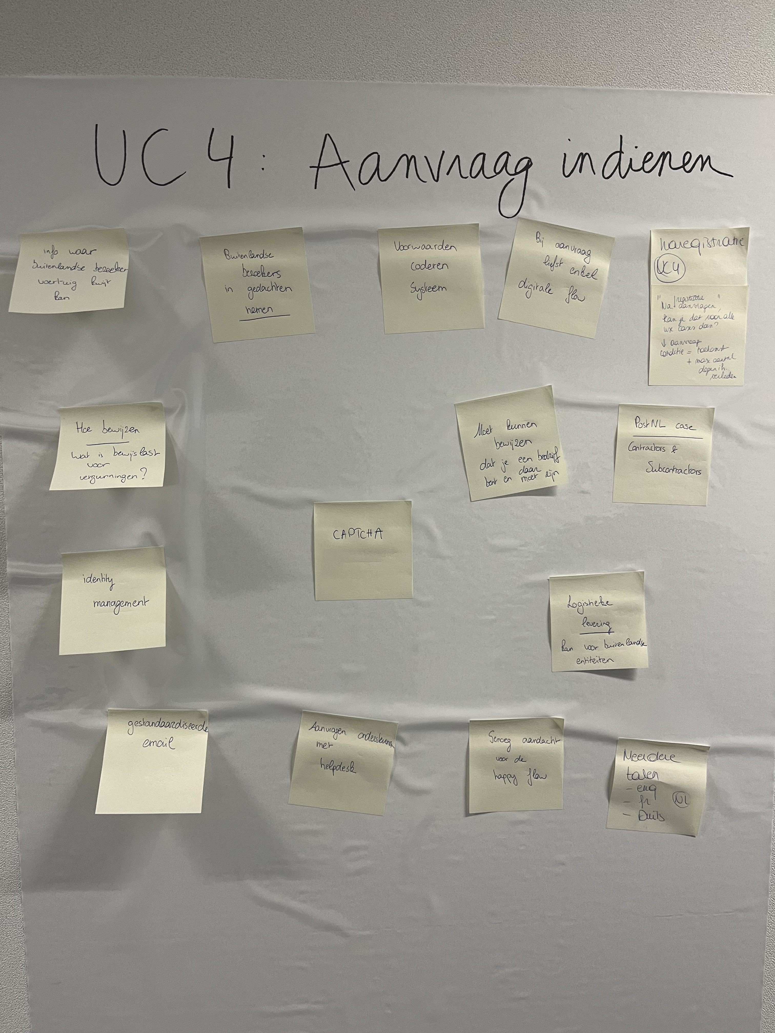
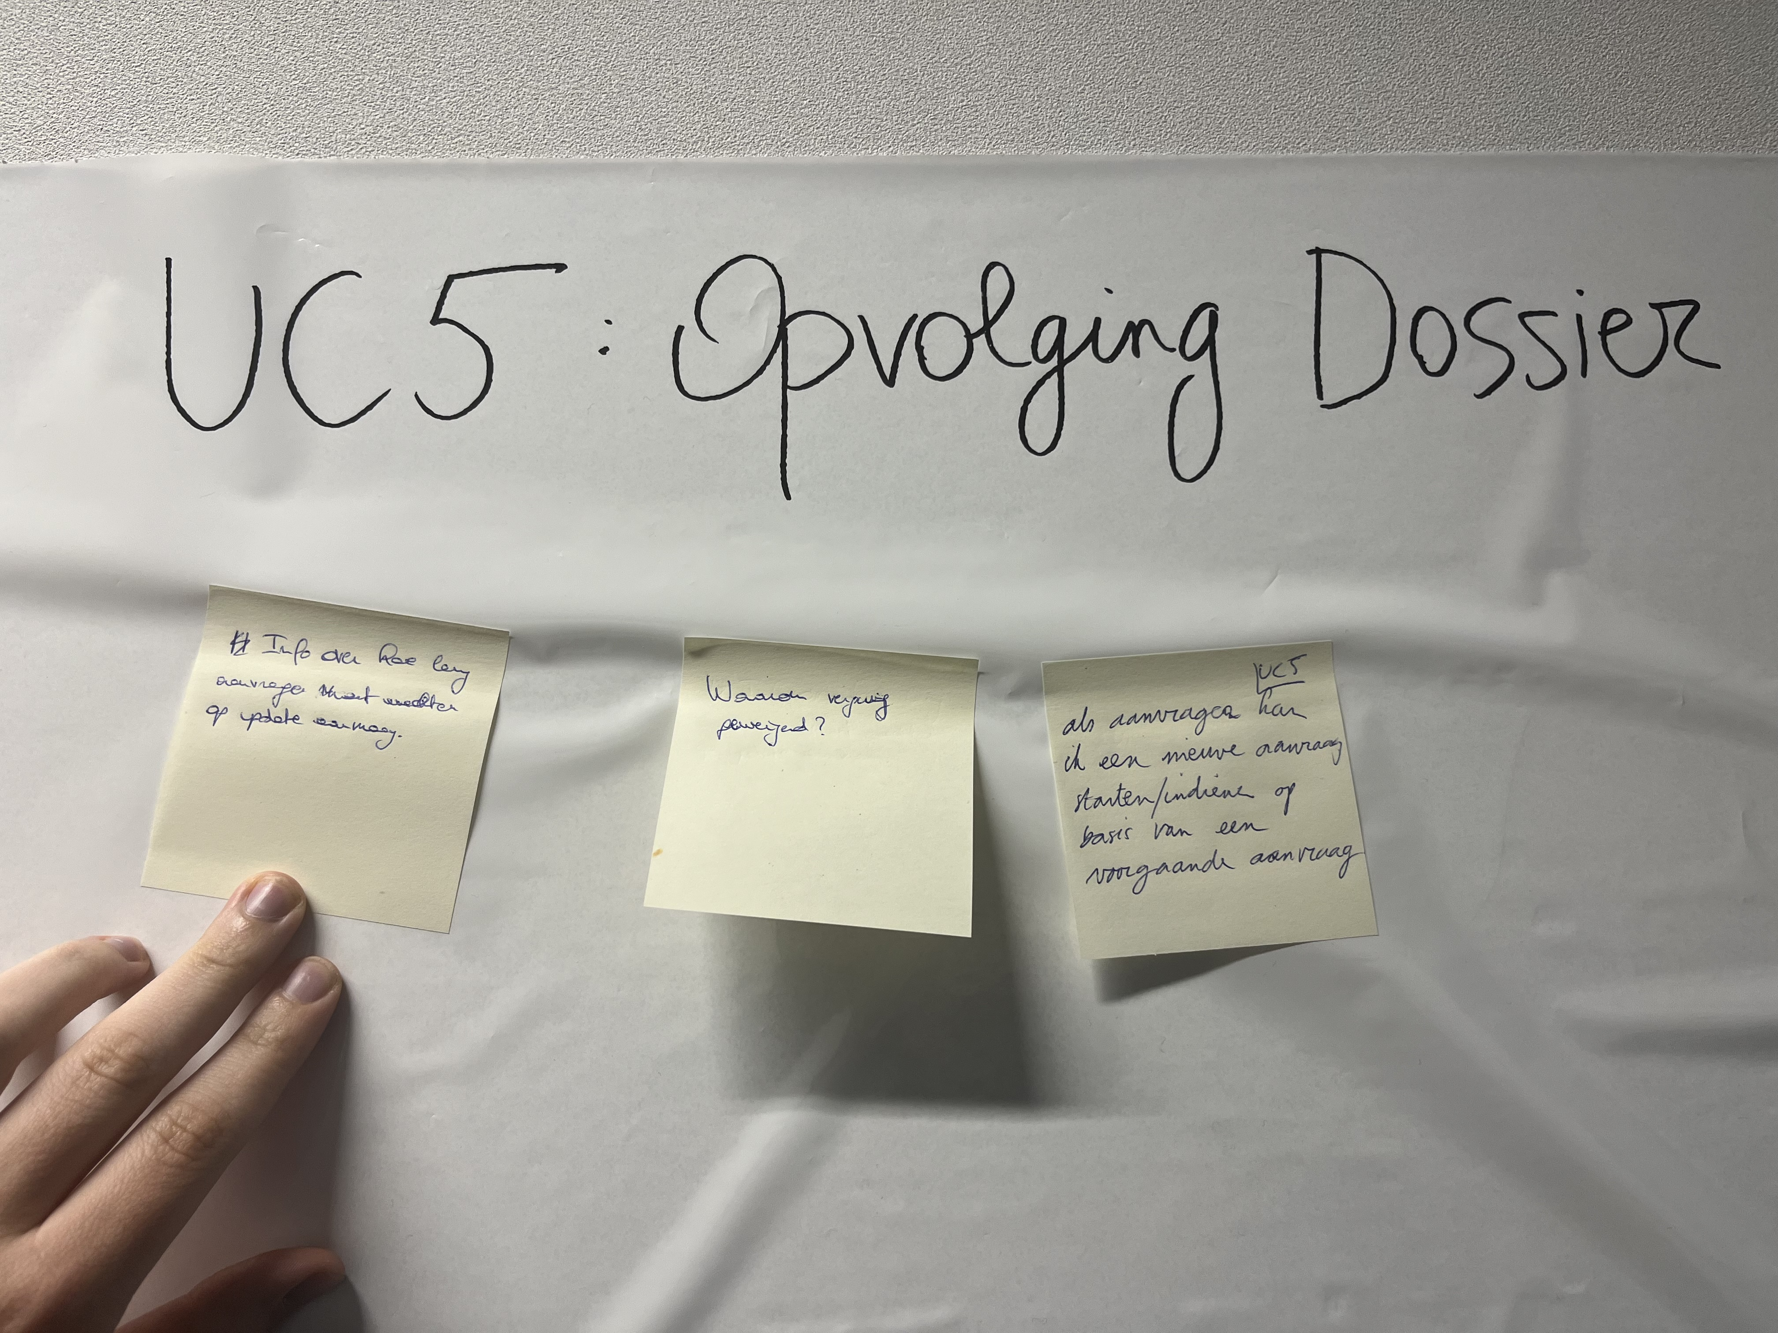
Brainstorm

Slide 31

VLOCA werkgroepen
01
02
03
04
05
Business werkgroep
Data & informatie werkgroep
Functionele werkgroep
Technologie werkgroep
Wrap up werkgroep
Identificeren van use cases en inspirerende initiatieven
Data- en informatiestromen (en hun metadata en andere kenmerken) mappen op gevalideerde use cases
Oefening van data- en informatie volgens use cases, stakeholders, beslissingspunten en componenten
Mappen van technologische vereisten volgens use cases
Afsluitende werkgroep

Slide 32
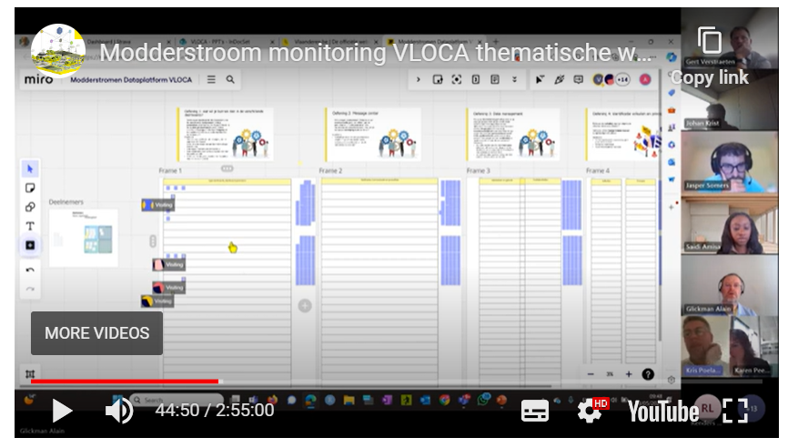
Wat hebben we gedaan tijdens de VLOCA werkgroepen?
1
2
3
Data en Informatie
Werkgroep
Functionele Werkgroep
Technologie Werkgroep

Slide 33
Stakeholders
Individuen, groepen die belang hebben bij de implementatie van de OSLO-standaard.
Externe
Externe
Interne
Burgers & toerisme
Bedrijven
Overheids-
instanties
Core
Lokale Besturen
De werkgroep: organisaties en groepen die direct betrokken zijn bij de creatie van de OSLO standaard.
Interne
Stad Antwerpen
Externe partners
Leveranciers
Hulpdiensten, pechverhelping
Mobiliteits- platform
Software- leveranciers
Stad Antwerpen: stuwende kracht achter het initiatief.
Core
Transport
Notes:
Lange termijn schaalbaar

Slide 34
UML
Unified Modeling Language

Slide 35
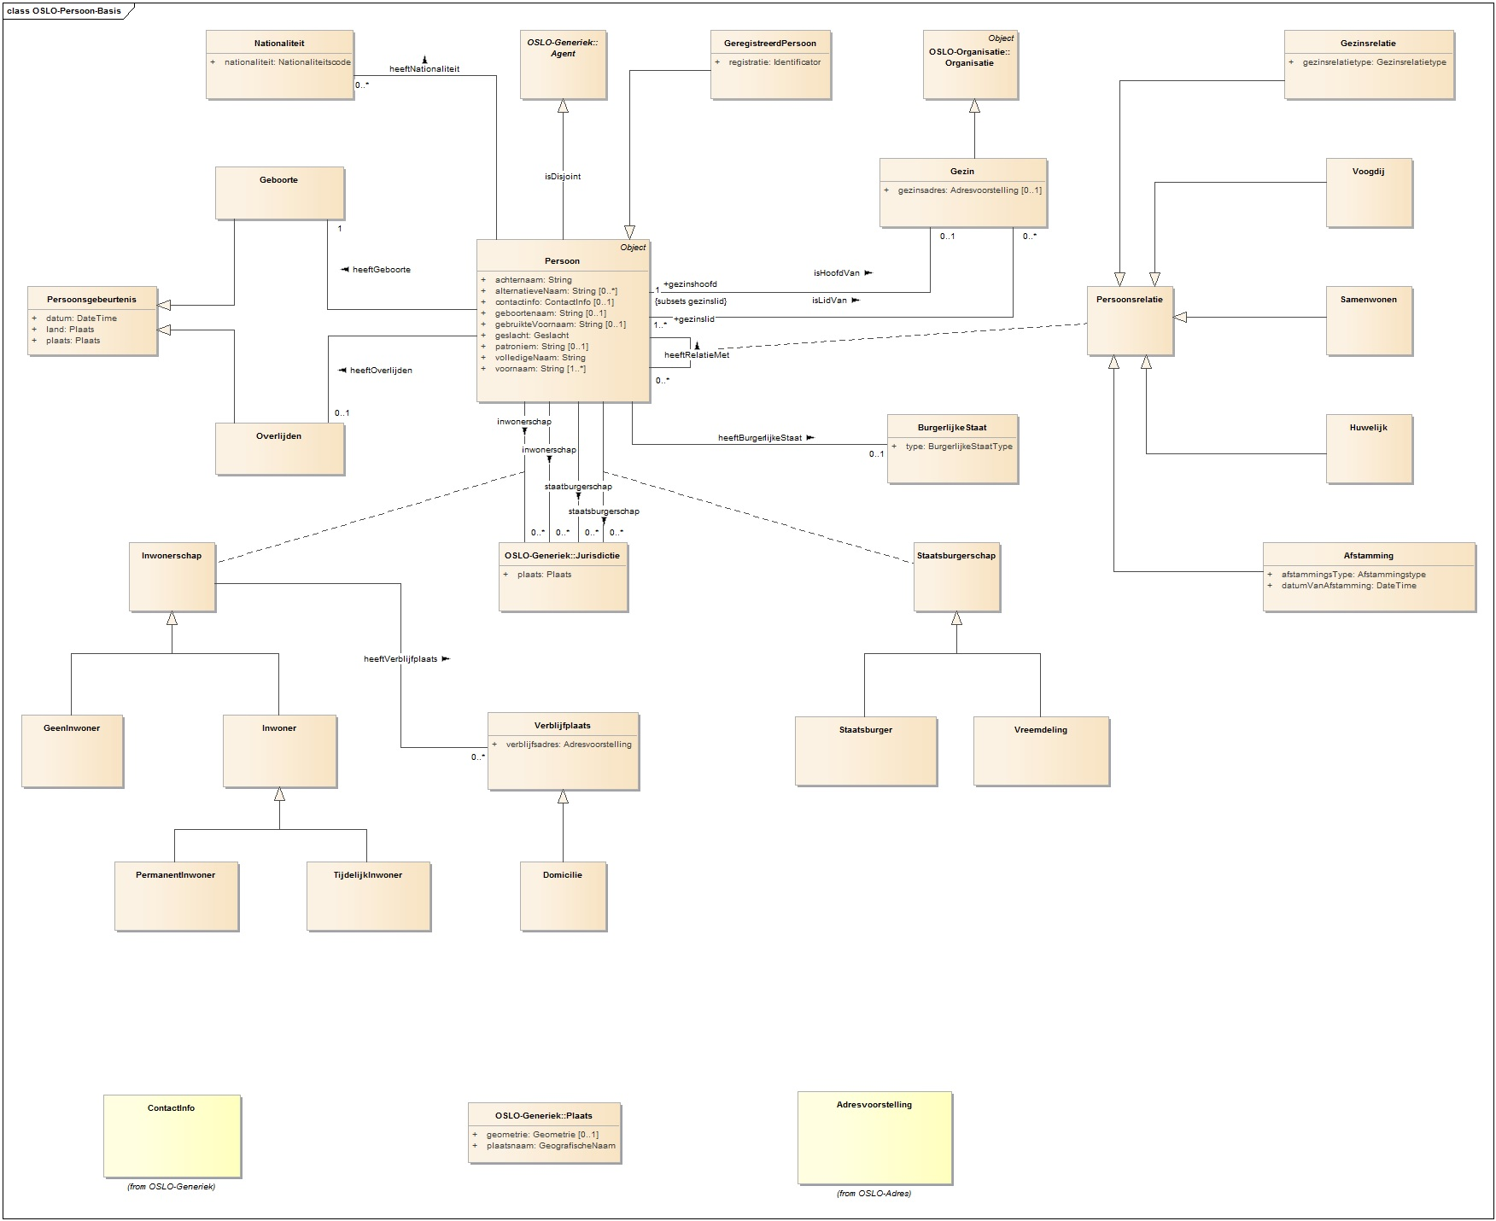
Voorbeeld: OSLO Persoon
Notes:
Hier zien we een voorbeeld van het OSLO model Personen, dit kan dus zeer uitgebreid zijn. De bedoeling van OSLO en UML is om ook elementen die al bestaan in andere trajecten over te nemen.

Slide 36
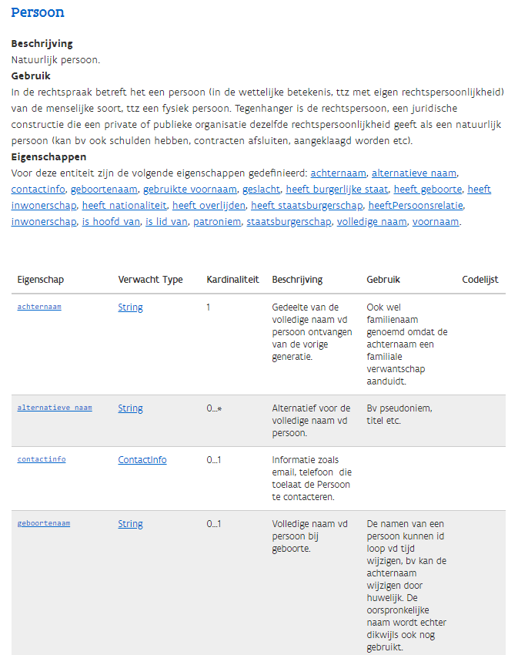
UML & HTML
Notes:
Wij modelleren het schema telkens in UML en dit zorgt er voor dat we via een speciale tool automatisch een HTML pagina kunnen genereren van het model zodat de specificaties leesbaar zijn voor iedereen zonder kennis van UML schema’s.

Slide 37
Basisconcepten UML
Use Case: Adoptie van een dier uit het asiel door een persoon.
Concepten
Relaties
Associatie
Generalisatie
Aggregatie
Kardinaliteiten
Attributen
Notes:
Aan de hand van het voorbeeld ‘adoptie van een dier uit het asiel door een persoon’ gaan we de basisconcepten van UML uitleggen.

Slide 38
Concepten of Klassen
Persoon
Adres
Dier
Asiel
Notes:
Een concept of een klasse is een constructie die dingen vertegenwoordigt in de reële en/of in ons geval de informatiewereld, dit kan bijvoorbeeld een persoon, een organisatie, een begrip zoals "gezondheid" of "vrijheid" zijn. In ons voorbeeld rond de adoptie van een dier door een mens hebben we bijvoorbeeld een klasse Persoon, een klasse Adres, een klasse Dier en een klasse Asiel. Dit zijn elementen die deel zullen uitmaken van het uiteindelijke model.

Slide 39
Associatie
Persoon
Adres
heeft adres
is contactpersoon bij
adopteert
heeft adres
Dier
Asiel
is opgevangen door
Notes:
Een associatie is een koppeling tussen twee klassen. Een associatie vertelt eigenlijk wat de relatie is tussen die 2 klassen. Wanneer we naar het voorbeeld kijken kunnen we dat al iets concreter maken. Zo heeft een persoon een adres, maar heeft ook het asiel een adres. De relatie (of associatie) tussen een persoon en een dier is dat een persoon deze adopteert en een dier wordt opgevangen door een asiel. We kunnen dit dus ook zien als een weg om van persoon richting asiel te gaan, namelijk een persoon adopteert een dier dat is opgevangen door een asiel.

Slide 40
Generalisatie
Dier
Overerving
Hond
Kat
Notes:
Een generalisatie wordt aangeduid met een pijltje van een oorspronkelijk concept, namelijk de subklasse, in de richting van het algemeen concept, ook wel de superklasse genoemd. Een generalisatie betekent het gebruiken van een concept dat een veralgemening is van een ander concept.
Het algemeen concept (de superklasse) of hier het dier heeft kenmerken die gelden voor elk oorspronkelijk concept (de subklasse) of hier de hond en kat. Deze gedeelde kenmerken zijn bijvoorbeeld de naam en de kleur. De klasse dier erft hier dus over van hond en kat.

Slide 41
Aggregatie
Asiel
Gebouw
Vergunning
Notes:
De concepten die een aggregatie met elkaar verbindt zijn in principe evenwaardig. In dit voorbeeld is er een beperkte relatie tussen de verschillende concepten. Zo is het asiel gehuisvest in een gebouw en heeft deze ook een vergunning. Door deze klassen samen bestaat het asiel. We spreken van een zwakke relatie als het onderdeel verder kan blijven bestaan als het geheel wegvalt. Als het asiel wegvalt kan het gebouw uiteraard blijven bestaan. We spreken van een sterke relatie als de onderdelen verdwijnen als het geheel verdwijnt.

Slide 42
Kardinaliteit
Persoon
Adres
1..1
0..*
0..1
1..1
0..*
0..*
Dier
Asiel
0..*
0..1
Notes:
Multipliciteit in een UML-klassendiagram geeft de kardinaliteit weer van een concept.
Kardinaliteit staat voor het aantal objecten dat een collectie bevat, het gaat telkens over het potentieel aantal objecten. De multipliciteit bestaat in principe uit twee niet-negatieve integers waarbij de eerste de ondergrens vd kardinaliteit geeft en de tweede de bovengrens, bv 0..1 betekent dat een concept niet voorkomt of maximaal 1 keer. Voor de bovengrens mag echter ook een sterretje worden opgegeven, dit om aan te geven dat het aantal onbegrensd is, bv 1..* betekent dat het aantal 1 of meer is.
In dit voorbeeld kan een persoon geen of meerdere dieren hebben. Ook een asiel heeft geen of meerdere dieren, al is de kans klein dat dit ooit geen dieren heeft. Maar een dier kan echter maar tot één asiel behoren, daarom dus 0..1. Een asiel heeft altijd een adres, daarom 1..1. Een persoon hoeft niet persé gelinkt te zijn aan een asiel, maar kan wel meerdere asielen als contactpersoon hebben.

Slide 43
Attributen
Persoon
Adres
identificatie
voornaam
naam
contactinformatie
heeft adres
straat
huisnummer
busnummer
postcode
gemeente
land
is contactpersoon bij
adopteert
heeft adres
Dier
Asiel
identificatie
naam
type
ras
geboortedatum
foto
is opgevangen door
identificatie
naam
website
contactinformatie
Notes:
Een attribuut is een kenmerk van een klasse in een bepaalde dimensie, zoals de naam van een persoon of de geboortedatum van een dier. Ook de website van een asiel is een attribuut.

Slide 44
Sneuvelmodel

Slide 45
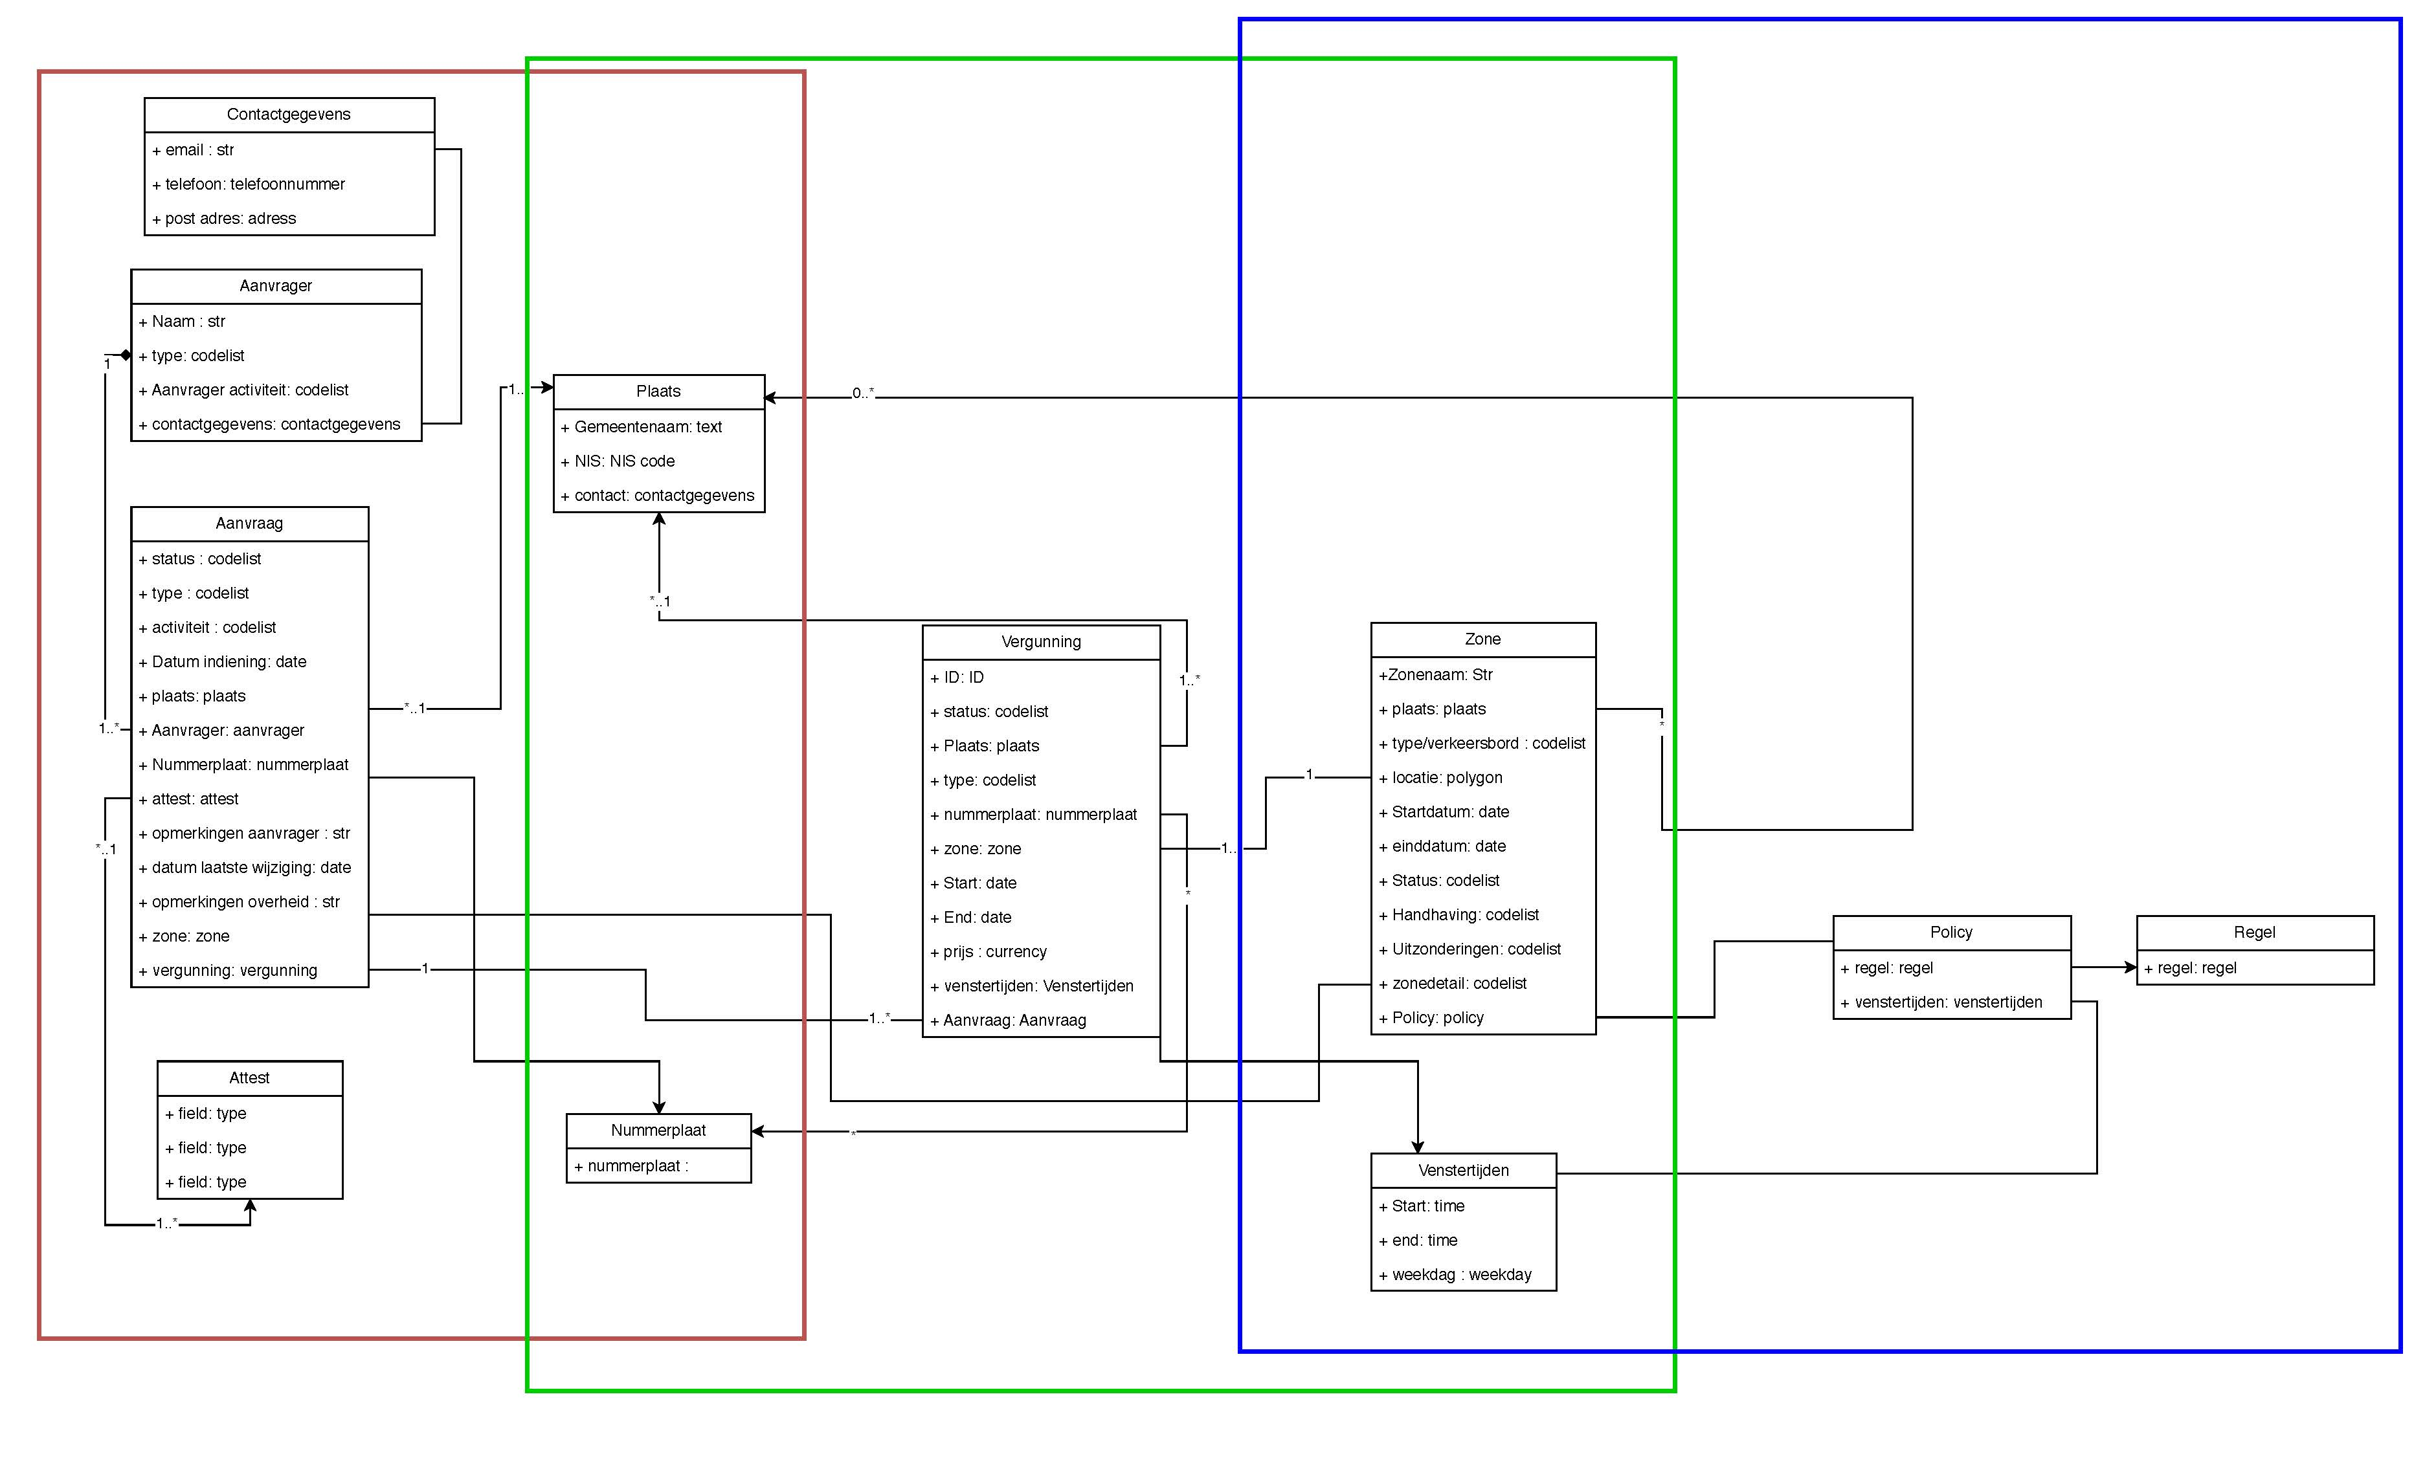
Startpunt sneuvelmodel

Slide 46
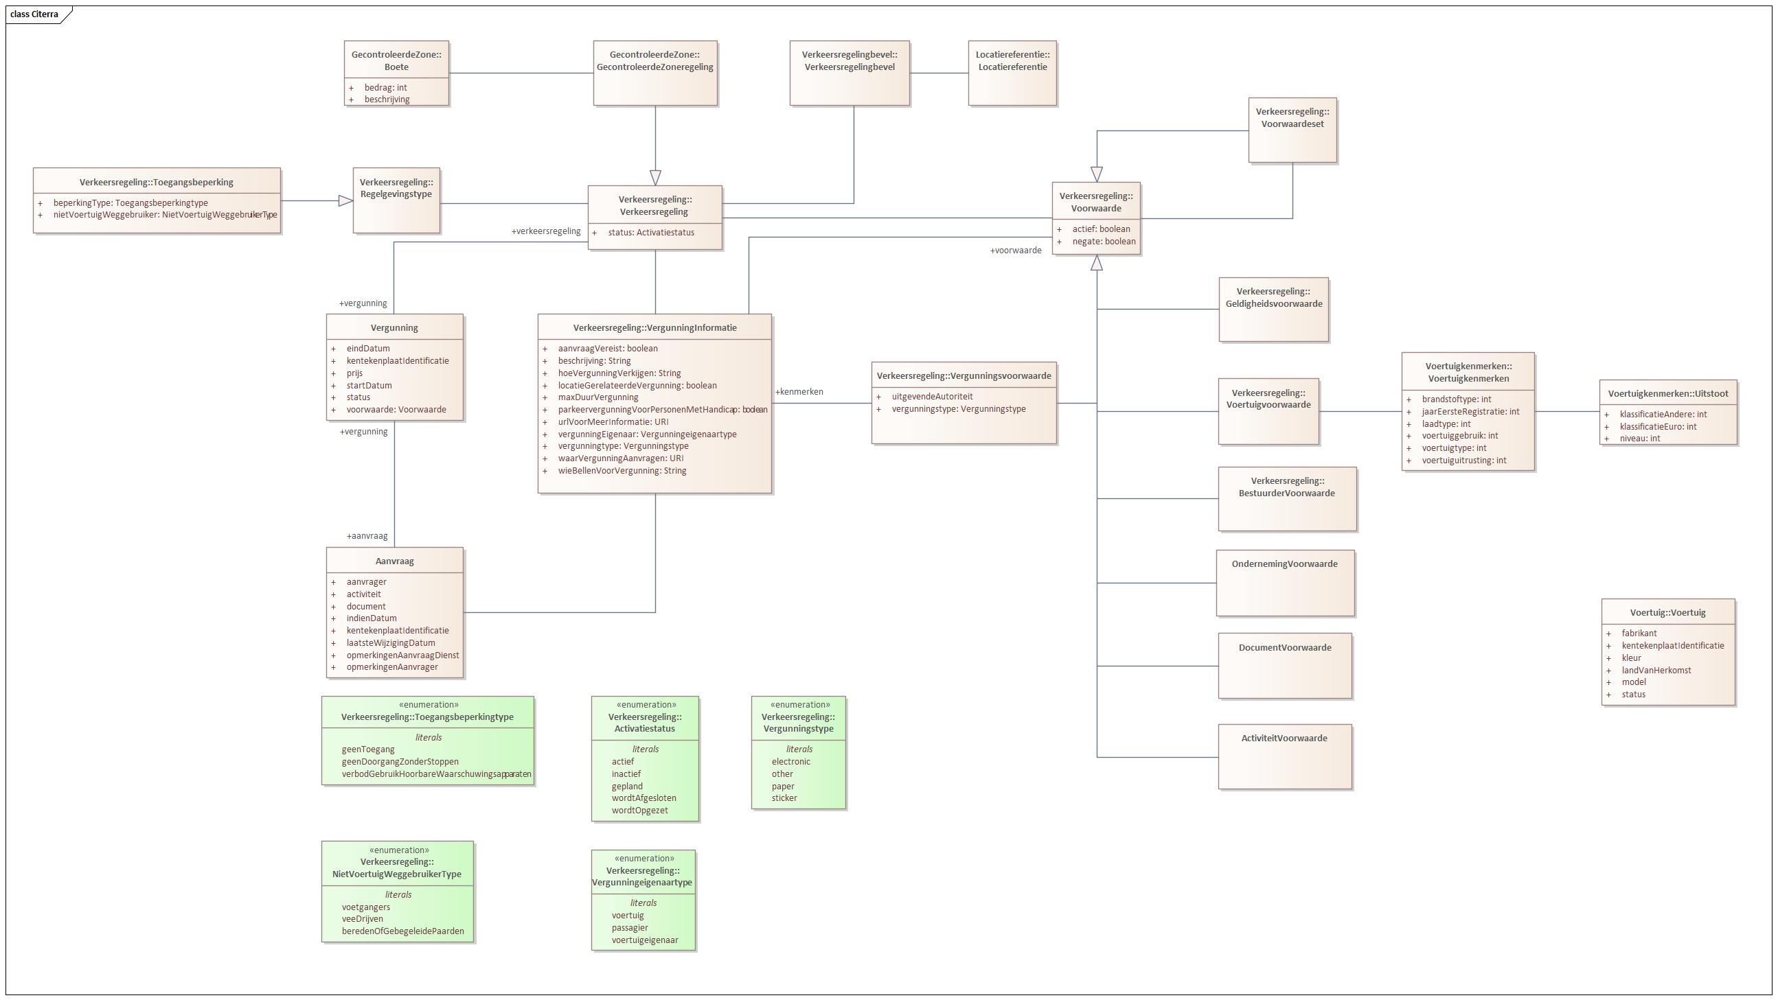

Slide 47



Overzicht storylines
Lokaal bestuur
Inwoner
Vracht- en hulpdiensten
Een lokaal bestuur voert een lage emissiezone in.
Een inwoner van Antwerpen vraagt een vergunning aan voor zijn verhuis.
Doorgang voor hulpdiensten is altijd mogelijk, ook voedingsbedrijven kunnen de zone inrijden voor leveringen.

Slide 48
Overzicht storylines
Lokaal bestuur
Inwoner
Vracht- en hulpdiensten
Een lokaal bestuur voert een lage emissiezone in.
Een inwoner van Antwerpen vraagt een vergunning aan voor zijn verhuis.
Doorgang voor hulpdiensten is altijd mogelijk, ook voedingsbedrijven kunnen de zone inrijden voor leveringen.

Slide 49
Storyline 1: Lokaal bestuur voert lage-emissiezone in
Een lokaal bestuur besloot om een lage-emissiezone (LEZ) in te richten.
Met een verkeersregelingbevel voerden ze specifieke verkeersregels in voor deze zone. De verkeersregeling bepaalde dat bestuurders, fietsers en voetgangers zich aan bepaalde regels moesten houden om de luchtkwaliteit te verbeteren.
Voertuigen moesten aan bepaalde voorwaarden voldoen om de zone binnen te mogen. Een essentiële voertuigvoorwaarde was dat voertuigen een geldige milieusticker hadden die aantoonde dat ze binnen de toegestane emissieklassen vielen. Voertuigen die niet aan deze voorwaarden voldeden, werden geweerd en overtredingen werden beboet.
Zo verbeterde het lokaal bestuur de luchtkwaliteit en beschermde de gezondheid van haar inwoners.
Lokaal bestuur

Slide 50
Storyline 1: Lokaal bestuur voert lage-emissiezone in

Slide 51
Klassedefinities
Verkeersregelingbevel: is een juridisch instrument waarmee het lokaal bestuur specifieke verkeersregels binnen een aangewezen gebied kan implementeren en handhaven.
Verkeersregeling: regeling die door het lokaal bestuur is opgesteld om het gedrag van weggebruikers, zoals bestuurders, fietsers en voetgangers, te reguleren.
Voorwaarde: omstandigheden of vereisten waaraan moet voldaan worden.
Voertuigvoorwaarde: een voorwaarde die betrekking heeft op een voertuig.

Slide 52

Storyline 1 - Vragen
Zijn de definities duidelijk en volledig?
Welke mogelijke locaties zijn er? Zones, straten, andere?
Welke informatie is nodig voor een vergunning?
Lokaal bestuur

Slide 53

Overzicht van de planning
Startdatum: 26 oktober 2021
Duur: 9 maanden
Vandaag
Pauze
Business werkgroep
Thematische werkgroep 2
Thematische werkgroep 4
Einde publieke reviewperiode
2021
oktober
november
december
januari
februari
maart
april
mei
juni
Thematische werkgroep 1
Thematische werkgroep 3
Start publieke reviewperiode
Implementatie van de draft specificatie

Slide 54
Overzicht storylines
Lokaal bestuur
Inwoner
Vracht- en hulpdiensten
Een lokaal bestuur voert een lage emissiezone in.
Een inwoner van Antwerpen vraagt een vergunning aan voor zijn verhuis.
Doorgang voor hulpdiensten is altijd mogelijk, ook voedingsbedrijven kunnen de zone inrijden voor leveringen.

Slide 55
Storyline 2: Inwoner vraagt vergunning aan voor verhuis
Marieke, een inwoner van Antwerpen, wil verhuizen naar een nieuw appartement. Ze moet een vergunning aanvragen om een verhuiswagen te parkeren in een drukke straat.
Bij het stadhuis ontvangt ze "Vergunningsinformatie" die details geeft over het doel, de voorwaarden, de geldigheidsduur, en de rechten en verantwoordelijkheden van de vergunning.
Om de vergunning te krijgen, moet Marieke voldoen aan "Vergunningsvoorwaarden" voor de tijdelijke verkeersregeling, "Documentvoorwaarden" zoals het overleggen van haar huurcontract en bewijs van haar nieuwe adres, en "Activiteitvoorwaarden" die specificeren wanneer de verhuizing mag plaatsvinden. Ze vult het aanvraagformulier in en hoopt op een snelle goedkeuring.
Inwoner

Slide 56
Storyline 2: Inwoner vraagt vergunning aan voor verhuis

Slide 57
Klassedefinities
Vergunning: beslissing die toelaat om een bepaalde locatie te betreden dat anders niet toegestaan is.
Vergunningsinformatie: details en gegevens met betrekking tot een vergunning, met inbegrip van het doel ervan, de voorwaarden waaronder de vergunning is afgegeven, de geldigheidsduur ervan, de rechten en verantwoordelijkheden van de vergunninghouder en eventuele beperkingen of vereisten waaraan moet worden voldaan.
Vergunningsvoorwaarde: voorwaarde omtrent de vereiste vergunning voor een verkeersregeling.
Documentvoorwaarde: voorwaarde omtrent de nodige documenten voor een verkeersregeling of vergunning.
Activiteitvoorwaarde: voorwaarde omtrent de activiteiten voor een verkeersregeling of vergunning.
Aanvraag: formele aanvraag van een burger of onderneming om een vergunning te verkrijgen.

Slide 58
Storyline 2 - Vragen
Zijn de definities duidelijk en volledig?
Is een profiel van een burger/onderneming in scope?
Kan een vergunning achteraf worden aangepast? Vergunning wordt toegekend aan een inwoner. De inwoner geeft een nummerplaat op, maar mag deze veranderen. Is dit dezelfde vergunning of is dit telkens een nieuwe vergunning per nummerplaat?
Kan 1 aanvraag leiden tot meerdere vergunningen of is dat altijd 1 op 1?
Moet je bij een aanvraag altijd een nummerplaat opgeven, aangezien een vergunning aan een burger kan hangen bijvoorbeeld?
Inwoner

Slide 59
Overzicht storylines
Lokaal bestuur
Inwoner
Vracht- en hulpdiensten
Een lokaal bestuur voert een lage emissiezone in.
Een inwoner van Antwerpen vraagt een vergunning aan voor zijn verhuis.
Doorgang voor hulpdiensten is altijd mogelijk, ook voedingsbedrijven kunnen de zone inrijden voor leveringen.

Slide 60
Storyline 3: Doorgang voor hulpdiensten is altijd toegestaan
In een drukke stad wordt een nieuwe verkeerszone ingesteld om de veiligheid en doorstroming te verbeteren. De toegangsregeling voor deze zone wordt vastgelegd in een "Voorwaardeset", die meerdere voorwaarden combineert om de toegang te reguleren.
Een belangrijke voorwaarde houdt in om altijd doorgang voor hulpdiensten te garanderen. Zo komt de veiligheid van de inwoners niet in het gedrang en kunnen de hulpdiensten overal snel ter plaatse zijn in geval van nood.
Vracht- en hulpdiensten

Slide 61
Storyline 3: Doorgang voor hulpdiensten is altijd toegestaan

Slide 62
Klassedefinities
Voorwaardeset: een combinatie van 2 of meerdere voorwaarden.
Ondernemingsvoorwaarde: voorwaarde omtrent ondernemingen.
Activiteitvoorwaarde: voorwaarde omtrent specifieke activiteiten.

Slide 63
Storyline 3 - Vragen
Zijn de definities duidelijk en volledig?
Zijn er nog voorwaarden waar jullie aan denken? Bijvoorbeeld periode, tijd, voertuigtypes, bepaalde documenten of attesten.
Vracht- en hulpdiensten

Slide 64
Q&A en Next Steps

Slide 65
Volgende stappen
Verwerking van de input van de werkgroep.
Rondsturen van een verslag van deze werkgroep. Feedback is zeker welkom!
Verder onderzoek en voorbereiding van de tweede thematische werkgroep OSLO.
Feedback en informatie verzamelen via GitHub.
Omzetten van sneuvelmodel in UML conform data model.

Slide 66
CoT Citerra tijdslijn
Thematische werkgroep 2 OSLO op do 3 oktober: 13u00 - 16u00
Inschrijven kan via deze link:
Thematische werkgroep 2 - Thematische werkgroep 2 - OSLO Citerra | Vlaanderen.be
TW1 VLOCA
Do 28 mar (online)
TW3 VLOCA
do 13 juni (online)
TW2 OSLO
do 3 okt (online)
2024
januari
februari
maart
april
mei
juni
juli
augustus
september
oktober
november
december
Business werkgroep
di 20 feb (fysiek)
TW2 VLOCA
do 16 mei (online)
TW1 OSLO
do 5 sep (fysiek)
TW 3 OSLO
do 14 nov (online)
Vandaag

Slide 67
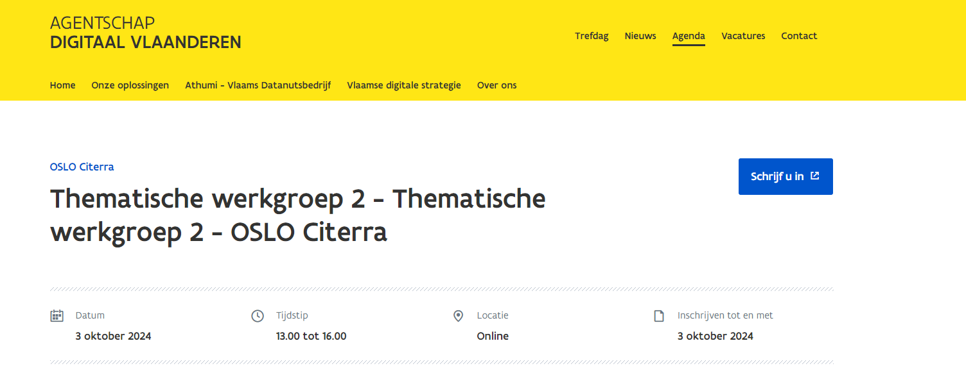
OSLO Citerra
Thematische werkgroep 2 op do 3 oktober: 13u00 - 16u00

Slide 68
Feedback & samenwerking
OSLO team
Feedback kan per e-mail worden gegeven aan de volgende personen:
digitaal.vlaanderen@vlaanderen.be
laurens.vercauteren@vlaanderen.be
yaron.dassonneville@vlaanderen.be
aline.verbrugge@vlaanderen.be
pieter.heyvaert@vlaanderen.be
Github
Feedback kan gegeven worden door issues aan te maken op https://github.com/Informatievlaanderen/OSLOthema-citerra.
daniel.sevenhans@digipolis.be
koenraad.verduyn@movias.eu

Slide 69

Waarom doen we…?
Moeten we niet … toevoegen?
Kunnen we niet beter …?
Hoe zit het met …?

Slide 70
Bedankt!

